Slide 1
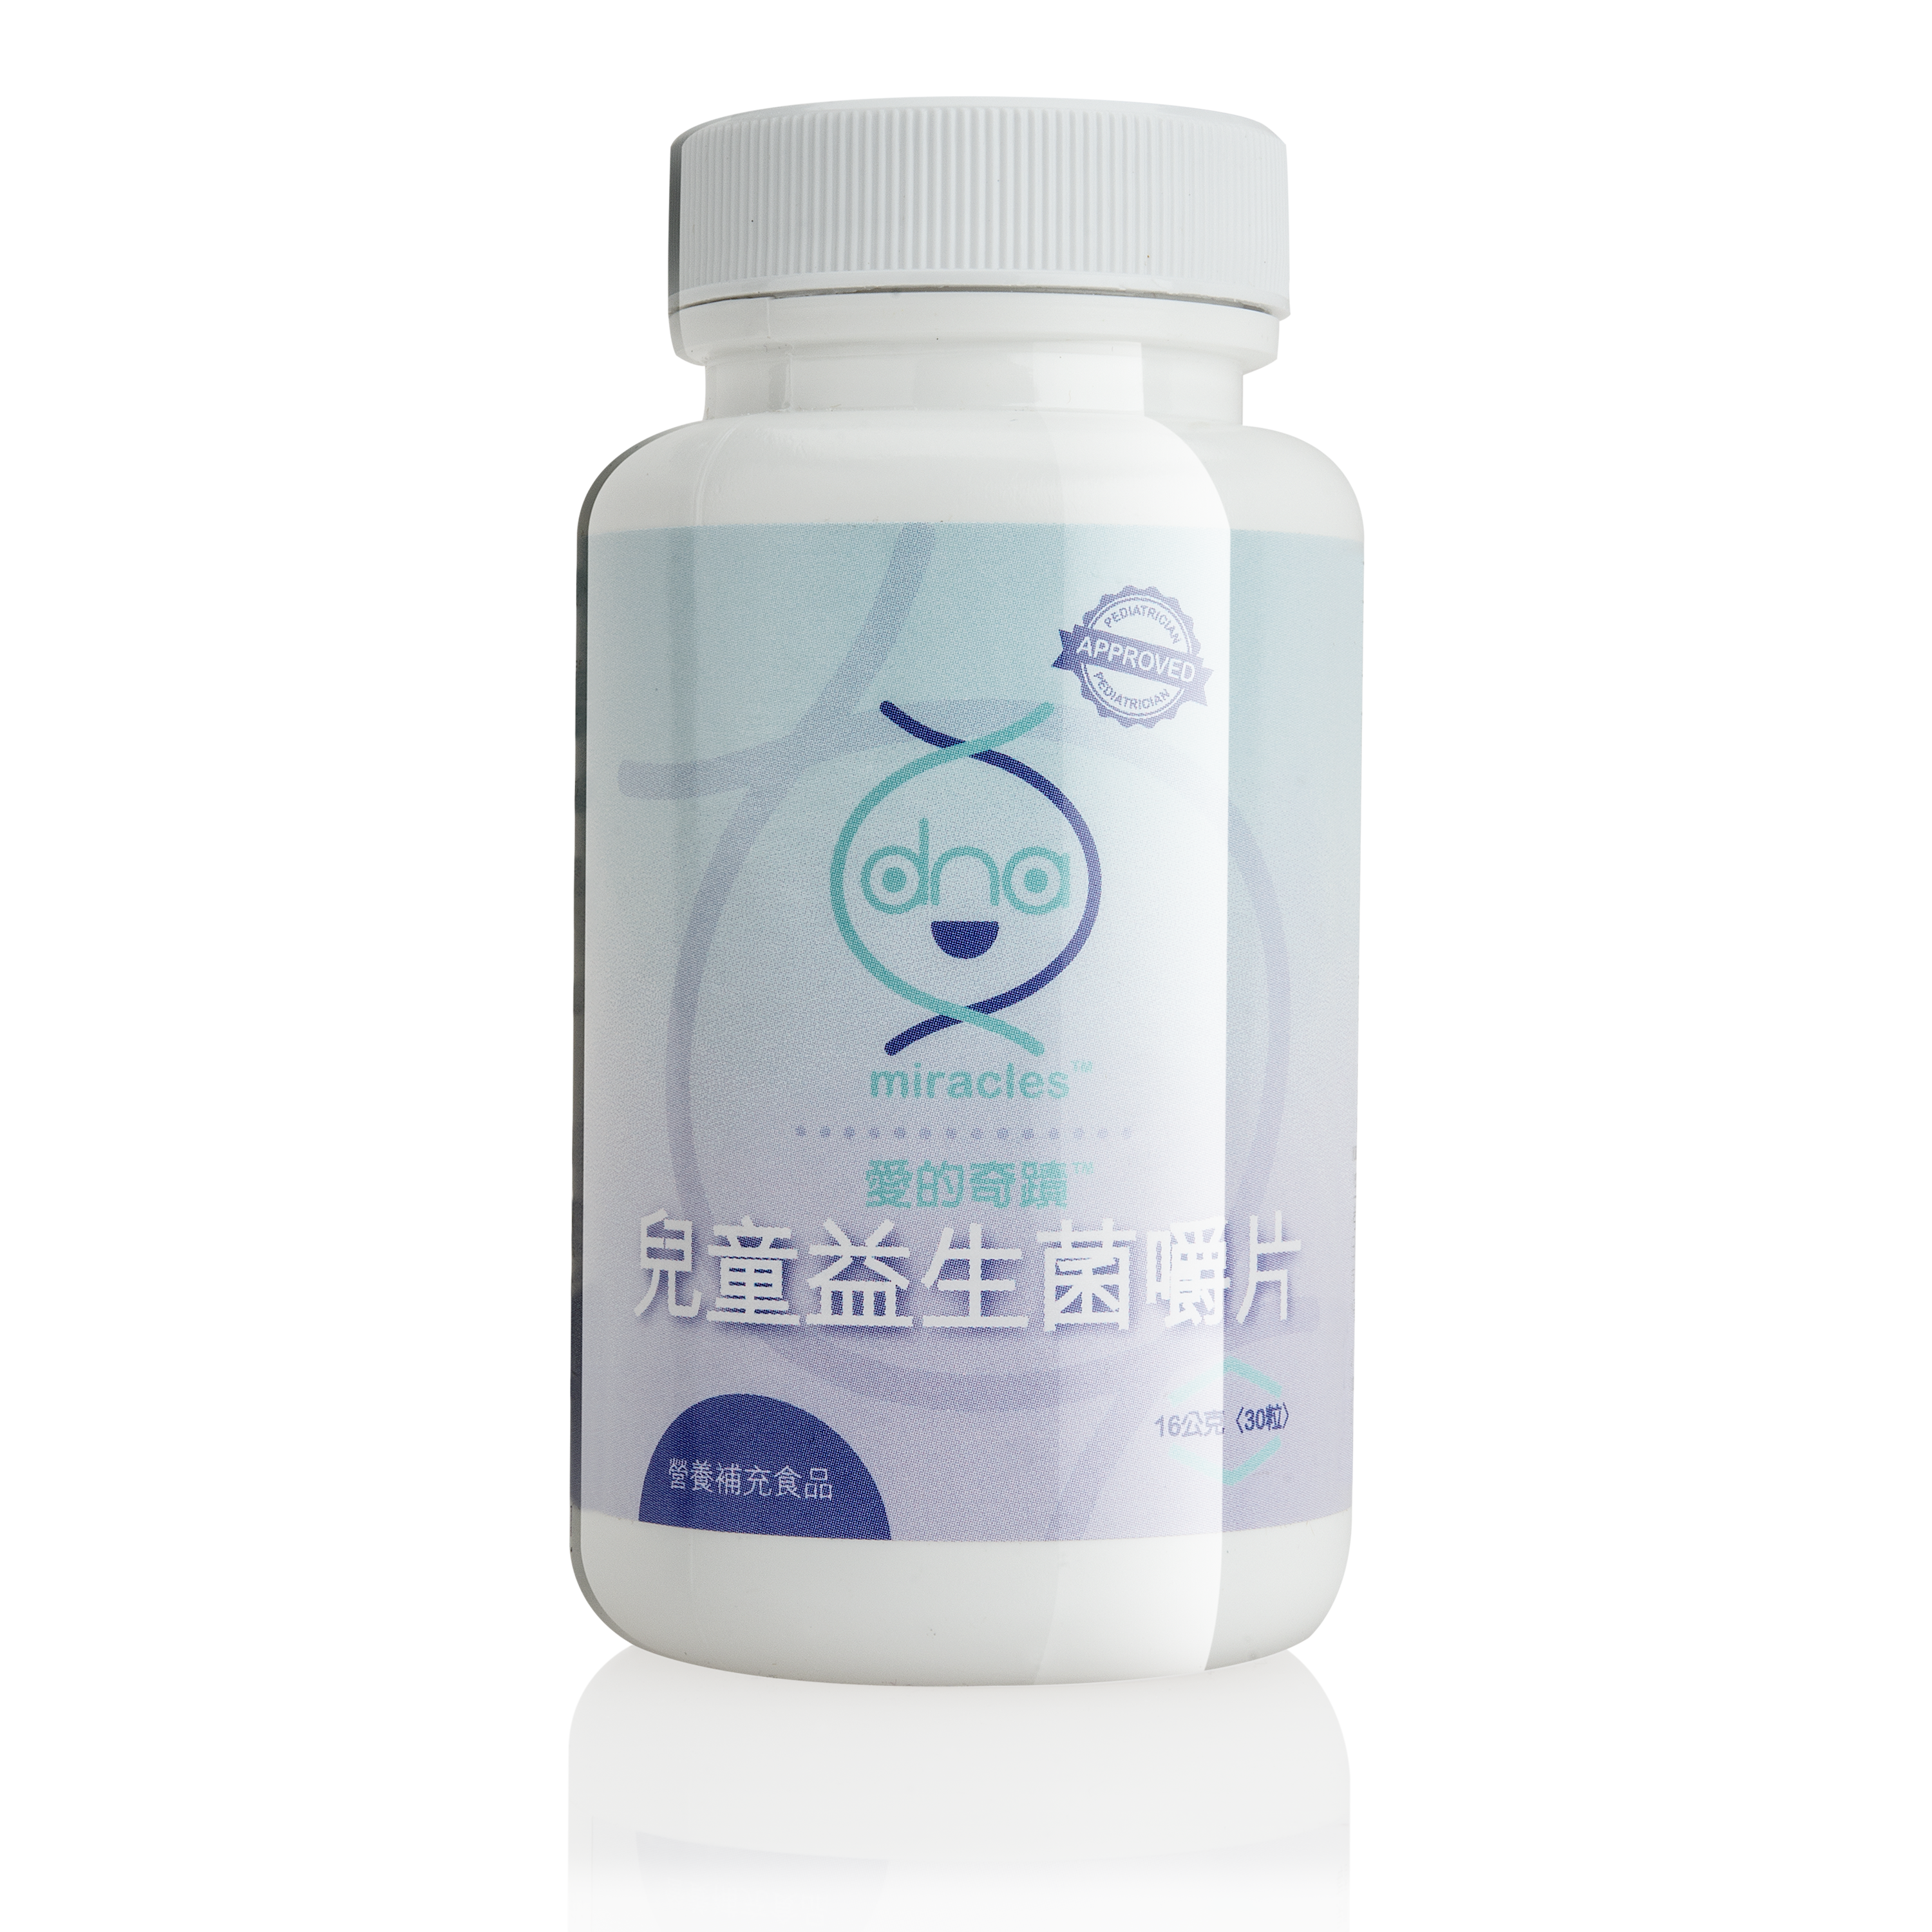
DNA Miracle™ Chewable Probiotics
愛的奇蹟™兒童益生菌嚼片
© 2015 美安臺灣公司版權所有
僅供內部教育訓練使用
Notes:
「腸胃好，不會老！

Slide 2
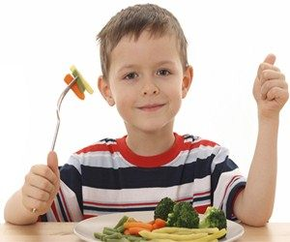
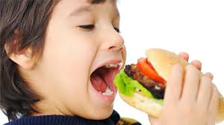
知識小學堂
現在小孩都吃什麼？…
vs.
高度精緻化飲食?
天然未加工粗食?
Notes:
錯~~
人體有多處黏膜上皮器官並非是無菌狀態，從皮膚、眼睛、呼吸道、口腔、腸道、到泌尿道等都有所謂共生菌的存在。
共生菌(commensals)指的就是存在上述器官中與人類細胞 和平共存 的正常細菌叢。
正常細菌叢 (包括好菌/壞菌/中間菌)

Slide 3
現在小孩都吃什麼？…
調查發現，超過一半的台灣學童早餐都不健康，部分學童甚至天天吃高油糖鹽食物當早晚餐（董氏基金會，2012年)
調查發現，學童比成人更喜歡也更常吃高鹽食物，最常攝取依序分別為鍋貼、炸雞塊、鹹酥雞、炸排骨、即食湯品、洋芋片、泡麵等。（董氏基金會，2012年)
2010至2011年國民營養健康狀況變遷調查也顯示，學童每日鈉攝取量比成人高，超出國民健康署建議成人每日攝取量上限2400毫克的1.5～2倍。（董氏基金會，2012年)
愈都市化、西方化的生活型態和飲食習慣，腸道中厭氧菌菌數愈增加，患過敏病的比例也愈增加；相反的，幼兒糞便中乳酸菌菌數愈多的地區，過敏病的比例愈低。 (台灣兒童過敏氣喘免疫及風濕病醫學會 ; 2009年4月9日)
Notes:
錯~~
人體有多處黏膜上皮器官並非是無菌狀態，從皮膚、眼睛、呼吸道、口腔、腸道、到泌尿道等都有所謂共生菌的存在。
共生菌(commensals)指的就是存在上述器官中與人類細胞 和平共存 的正常細菌叢。
正常細菌叢 (包括好菌/壞菌/中間菌)

Slide 4
台灣兒童的飲食危機..
W型飲食危機
三高 : 高蛋白質、高鈉高、膽固醇
二低 : 低鈣質、低膳食纖維
(董事基金會; http://nutri.jtf.org.tw/index.php?idd=1&aid=44&bid=330&cid=1140)
Notes:
錯~~
人體有多處黏膜上皮器官並非是無菌狀態，從皮膚、眼睛、呼吸道、口腔、腸道、到泌尿道等都有所謂共生菌的存在。
共生菌(commensals)指的就是存在上述器官中與人類細胞 和平共存 的正常細菌叢。
正常細菌叢 (包括好菌/壞菌/中間菌)

Slide 5
台灣下一代的生活現況
七成學童每週運動不到2小時，每週看電視的時間是校外運動時間的7倍以上；上網時間是運動時間的5倍以上！(2012年10月親子天下)
家有0-6歲幼童的家長表示，最常與孩子一起從事的休閒活動是~~在家裡看電視。(2010年兒福聯盟文教基金會)
Notes:
錯~~
人體有多處黏膜上皮器官並非是無菌狀態，從皮膚、眼睛、呼吸道、口腔、腸道、到泌尿道等都有所謂共生菌的存在。
共生菌(commensals)指的就是存在上述器官中與人類細胞 和平共存 的正常細菌叢。
正常細菌叢 (包括好菌/壞菌/中間菌)

Slide 6
抗生素誤服
研究發現，逾三成兒童恐誤服抗生素，學者分析近年有開立抗生素的兒童用藥處方，發現約三成三的抗生素未對症下藥。醫師指出，長時間誤用抗生素可能連好菌都殺光，導致嚴重腹瀉，甚至造成抗藥性；呼籲十八歲以下兒少若生病，應優先看兒科醫師，降低誤用抗生素風險。 (蘋果日報，2013年2月18日)
Notes:
錯~~
人體有多處黏膜上皮器官並非是無菌狀態，從皮膚、眼睛、呼吸道、口腔、腸道、到泌尿道等都有所謂共生菌的存在。
共生菌(commensals)指的就是存在上述器官中與人類細胞 和平共存 的正常細菌叢。
正常細菌叢 (包括好菌/壞菌/中間菌)

Slide 7
腹愁者小孩
營養不均＋運動不足＋抗生素誤用＝腹愁者小孩
調查發現，台灣便秘兒童人數高達78萬人（中華民國兒童保健協會「兒童腸道問題調查」，2014年8月）
一項跨國研究發現，台灣八到十歲學童腸道內的好菌數僅及日本兒童的兩成，壞菌數卻比日本兒童高出十五倍（中時電子報，2014年5月30日）
中華民國兒童保健協會提出「便便順暢3法寶」的腸胃保健觀念，以多蔬果（每天5份，每份250g）、多叮嚀、多好菌口訣
Notes:
錯~~
人體有多處黏膜上皮器官並非是無菌狀態，從皮膚、眼睛、呼吸道、口腔、腸道、到泌尿道等都有所謂共生菌的存在。
共生菌(commensals)指的就是存在上述器官中與人類細胞 和平共存 的正常細菌叢。
正常細菌叢 (包括好菌/壞菌/中間菌)

Slide 8
DNA Miracle™ Chewable Probiotics
愛的奇蹟™兒童益生菌嚼片
Notes:
「腸胃好，不會老！

Slide 9
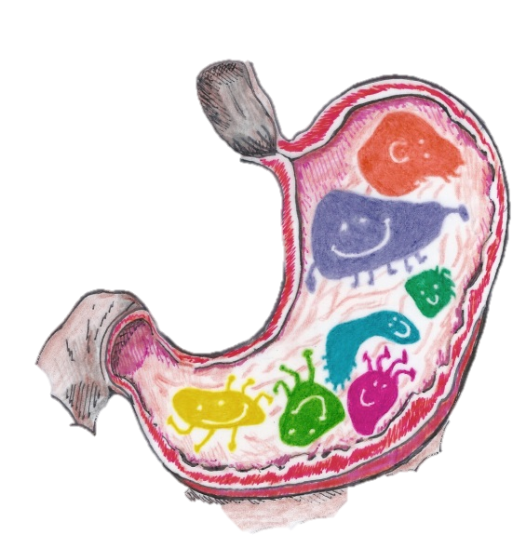
何謂益生菌
Probiotics 是由希臘文所衍生出來的，字義是for life，為生命。
世界衛生組織定義益生菌(probiotics)為”一種在特定量使用情形下對人體有健康助益的活菌”。
消化道健康與腸內菌生態有絕對關係。透過與壞菌競爭腸道空間，可抑制有害菌的生長。
所以，提高益菌的數量和種類，便可以消滅有害菌並減少感染。
Notes:
腸道是人體最大的免疫器官，有七成以上的免疫細胞集中在腸道。好菌可幫助維持健康的腸道。
腸道細菌有99%在大腸，迴腸次之，空腸，胃及十二指腸最少。
腸菌對人有好有壞，好菌佔10 ∼ 20%，其發酵作用能將醣類、寡糖及纖維質代謝分解為乳酸、醋酸、二氧化碳及氫氣。
而壞菌佔20%，有腐敗作用，會將蛋白質、脂肪代謝產生氨、硫化氫、酚、亞胺、口引口朵，產生臭味、毒素，使人腹瀉、便秘、老化、生病、致癌。
中性菌佔60 ∼ 70%，(伺機性微生物 (騎牆菌))平時不好不壞，免疫力低或生病時則變壞，屬騎牆派性質，牆頭草一般，可以變成好菌，也可以變成壞菌，端視何者佔上風而靠攏，故有伺機菌之稱。

Slide 10
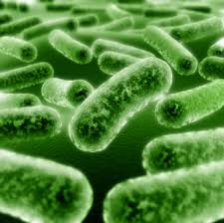
益生菌的保健功效
抑制有害菌及致病菌
抗癌
維生素K、B群、葉酸
維持腸道
正常菌相
促進免疫 系統的健康
降低膽固醇及血壓
緩和乳醣不耐症
促進維持 健康的體重
過敏反應
促進陰道及尿道的保健
RAY D.STRAND, M.D., Healthy for Life Newsletter January/February 2011 Vol. 8 No. 1
FEMS Immunology & Medical Microbiology Volume 35, Issue 2, p131–134, March 2003
FAO/WHO Working Group Report, 2001
Notes:
促進免疫系統健康
協助食物的代謝及營養的吸收
協助腸道製造部份重要的維生素
促進胃部的舒適及規則的排便
支援健康的消化系統
預防腸道壞菌的定植
改善過敏症狀
支援牙齒及牙齦健康

Slide 11
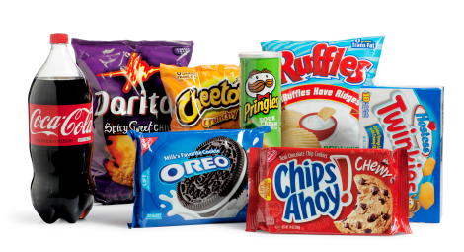
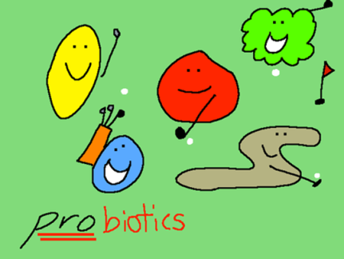
補充益生菌
益生菌需要不斷補充，因為：
不良的飲食習慣，特別是加工和高脂肪食物
抗生素的使用
抗炎藥的使用
壓力
皆會造成好菌的流失………………
益生菌有助於維持健康的消化系統，也是維持最佳整體健康的關鍵 –
Notes:
腸道是人體最大的免疫器官，有七成以上的免疫細胞集中在腸道。好菌可幫助維持健康的腸道。
http://www.healthbeyondhype.com/do-you-need-to-be-taking-probiotics-ezp-132.html

Slide 12
愛的奇蹟™兒童益生菌嚼片
5種有益菌
每顆含有50億個益生菌
專利LiveBac®片劑製造技術-幫助延長益生菌的存活時間，且能室溫保存。
咀嚼的片劑，可口的水果口味必定深受孩子喜愛。
*LiveBac®是Nutraceutix公司的專利方法和註冊商標。
Notes:
Bio-Tract ®
保護益生菌於能順利通過胃酸環境，順利到達腸道，還能針對個別益生菌與其他活性成分控制最佳的釋放時間

Slide 13
嚴選5種益生菌
雷曼氏乳酸桿菌
Lactobacillus rhamnosus
有助於消化道細菌叢生態平衡的益生菌
唾液乳酸桿菌
Lactobacillus salivarius
可幫助維持身體健康
植物乳酸桿菌
Lactobacillus plantarum
幫助消化道細菌叢生態平衡，並與有害菌競爭養分，進而促進消化道健康
副乾酪乳酸桿菌Lactobacillus paracasei
抵抗酸性環境及膽汁，在消化道中保有活性
唾液鏈球菌
Streptococcus salivarius
可幫助維持身體健康
Notes:
腸道是人體最大的免疫器官，有七成以上的免疫細胞集中在腸道。好菌可幫助維持健康的腸道。
腸道細菌有99%在大腸，迴腸次之，空腸，胃及十二指腸最少。
腸菌對人有好有壞，好菌佔10 ∼ 20%，其發酵作用能將醣類、寡糖及纖維質代謝分解為乳酸、醋酸、二氧化碳及氫氣。
而壞菌佔20%，有腐敗作用，會將蛋白質、脂肪代謝產生氨、硫化氫、酚、亞胺、口引口朵，產生臭味、毒素，使人腹瀉、便秘、老化、生病、致癌。
中性菌佔60 ∼ 70%，(伺機性微生物 (騎牆菌))平時不好不壞，免疫力低或生病時則變壞，屬騎牆派性質，牆頭草一般，可以變成好菌，也可以變成壞菌，端視何者佔上風而靠攏，故有伺機菌之稱。

Slide 14
如何選擇好的益生菌產品呢?
菌種：補充多種菌種的益生菌，其保護作用較單株菌種來的好(Food Research International June, 2007, 40, 629-636)
是否能定殖腸道中：益生菌必須通過耐胃酸膽鹽的試驗才能抵達腸胃道，定殖在腸道中
菌數：菌數20億-100億爲宜，以腸道空間來說，每日服用活菌數最好能在20億數以 上，一天20~100億最適合
保存：益生菌是活的東西，有其的壽命。使用專利技術來保持益生菌的活性
可靠性：建議選擇符合良好製造規範（GMP）的產品，比較有品質保障
Notes:
Bio-Tract ®
保護益生菌於能順利通過胃酸環境，順利到達腸道，還能針對個別益生菌與其他活性成分控制最佳的釋放時間

Slide 15
兒童使用益生菌的好處
補充益生菌，有助於增加兒童腸內“好”菌。
益生菌在大腸中，利用小腸無法消化吸收的物質為食物，發酵產生有益腸道之物質，並抑制壞菌生長
幫助改變細菌叢生態，幫助維持消化道機能，幫助調整體質達到健康的維持。
Notes:
研究發現，兒童使用益生菌可獲得以下益處：
減少腸道發炎或感染性腹瀉
預防抗生素使用所導致的腹瀉
預防泌尿生殖道感染，如酵母菌感染
(Pediatrics. 2010 Dec;126(6):1217-31. doi: 10.1542/peds.2010-2548. Epub 2010 Nov 29 )
正在進行中的研究也顯示，使用益生菌有助於治療及減輕：
耳和呼吸道感染
濕疹
過敏性皮膚炎
氣喘
腸絞痛
乳糖不耐症
齲齒
泌尿系統感染
未來因代謝因素所導致的肥胖

Slide 16
常見問題
我應該如何食用愛的奇蹟™兒童益生菌嚼片？
每天早餐前食用一粒，可咬碎或含於口中待其溶化，或按醫護人員指示食用。兩歲以下兒童不宜食用。
愛的奇蹟™兒童益生菌嚼片含有任何致敏原嗎？
愛的奇蹟™兒童益生菌嚼片含有發酵過程產生的微量奶類。每份量所含奶類少於2 ppm，含量極少，對乳糖敏感的人仍可食用。

Slide 17
常見問題
我的孩子食用愛的奇蹟™兒童益生菌嚼片後，它需要多久的時間才開始幫助孩子的消化？
所需的時間因人而異。有時候幫助消化的功能會於幾天內開始，有時則可能需要數個星期。
什麼是LiveBac®片劑製造技術？它爲何重要？
益生菌是活體的微生物，必需在裝瓶過程和食用時持續存活才能在消化道中發揮作用。但許多產品中的益生菌在裝瓶後很快就失去活性。LiveBac®技術能夠幫助延長益生菌的存活時間，即使在室溫中也能發揮作用。

Slide 18
愛的奇蹟™兒童益生菌嚼片
産品代碼: T6902
容量: 30粒
超連鎖成本價: NT 880元
建議零售價: NT 1,230元
BV: 17
Notes:
益生菌是維護腸道內菌叢生態平衡的重要元素，
適度補充這些益生菌，可以增加腸內「好菌」，抑制「壞菌」在腸道內過度孳生，破壞腸內生態平衡；
1.空腹吃:服用時間 空腹是食用益生菌的最佳時刻，因此益生菌的時候最好能保持空腹狀態
2.每天吃:每天都要食用 因為益生菌通常只會在腸道存活3到5天，作用完後即排出體內，所以應該每天補充。
3.要足量:每天要吃足量 日服100億，不超過1兆,
《胃腸若好，人就不老》淨化腸道~不老~健康~又窈窕
腸命百歲~

